Slide 1
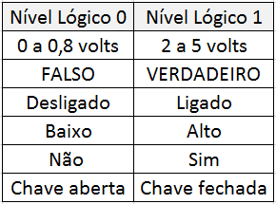
Sistemas Digitais
Operadores Lógicos
  Valores Lógicos

Slide 2
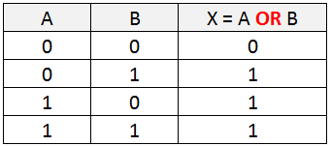
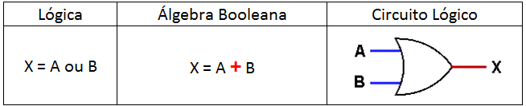
Sistemas Digitais
Operadores Lógicos
Operador OR

Slide 3
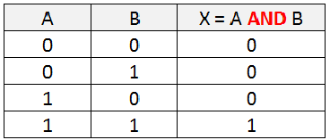
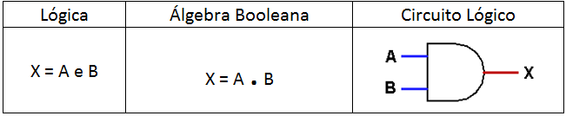
Sistemas Digitais
Operadores Lógicos
Operador AND

Slide 4

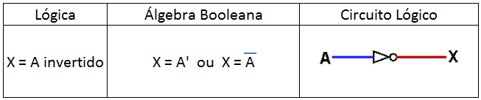
Sistemas Digitais
Operadores Lógicos
Operador NOT

Slide 5
Sistemas Digitais
Operadores Lógicos
Gráfico de Forma de Ondas
  O gráfico de forma de ondas é outra maneira de analisar uma álgebra booleana ou circuito lógico
  Representa os níveis lógicos das entradas através das variáveis de entrada, e o nível logico de saída através da variável de saída

Slide 6
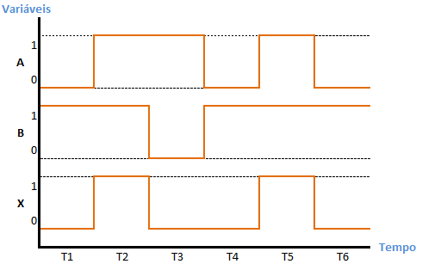
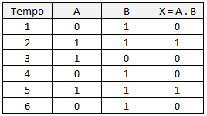
Sistemas Digitais
Operadores Lógicos
Gráfico de Forma de Ondas

